Slide 1
不见面审批网上报件
操作指南
福州市自然资源和规划局
2022年9月

Slide 2

目录
Contents
01
报建事项
02
网上报建
03
注意事项

Slide 3


01
PART ONE
报建事项

Slide 4



01
报建事项
不见面审批事项如下：
用地：经营性项目用地规划许可
建设项目用地预审与选址意见书核发
建设：建设工程规划许可
建设工程规划许可变更
核验：规划条件核实及土地核验
上述事项办事指南详见：https://zwfw.fujian.gov.cn/person-todo/detail?userType=3&curStatus=dept&areaCode=350100&deptId=6B711FCB3429386278A576CD1DC5D8E7&siteUnid=171D14F5EE9720E1956DEEC922F4E1F2

Slide 5
02
PART TWO
网上报建

Slide 6

02
网上报建
礼仪
对象性
点击在此录入上述图表的综合描述说明，在此录入上述图表的综合描述说明。在此录入上述图表的综合描述说明，在此录入上述图表的综合描述说明，
A
省网上办事大厅入口：
报建
地址
https://zwfw.fujian.gov.cn/
B
市工改办事大厅入口：
https://zsbs.sp.fuzhou.gov.cn/icity/public/index

Slide 7

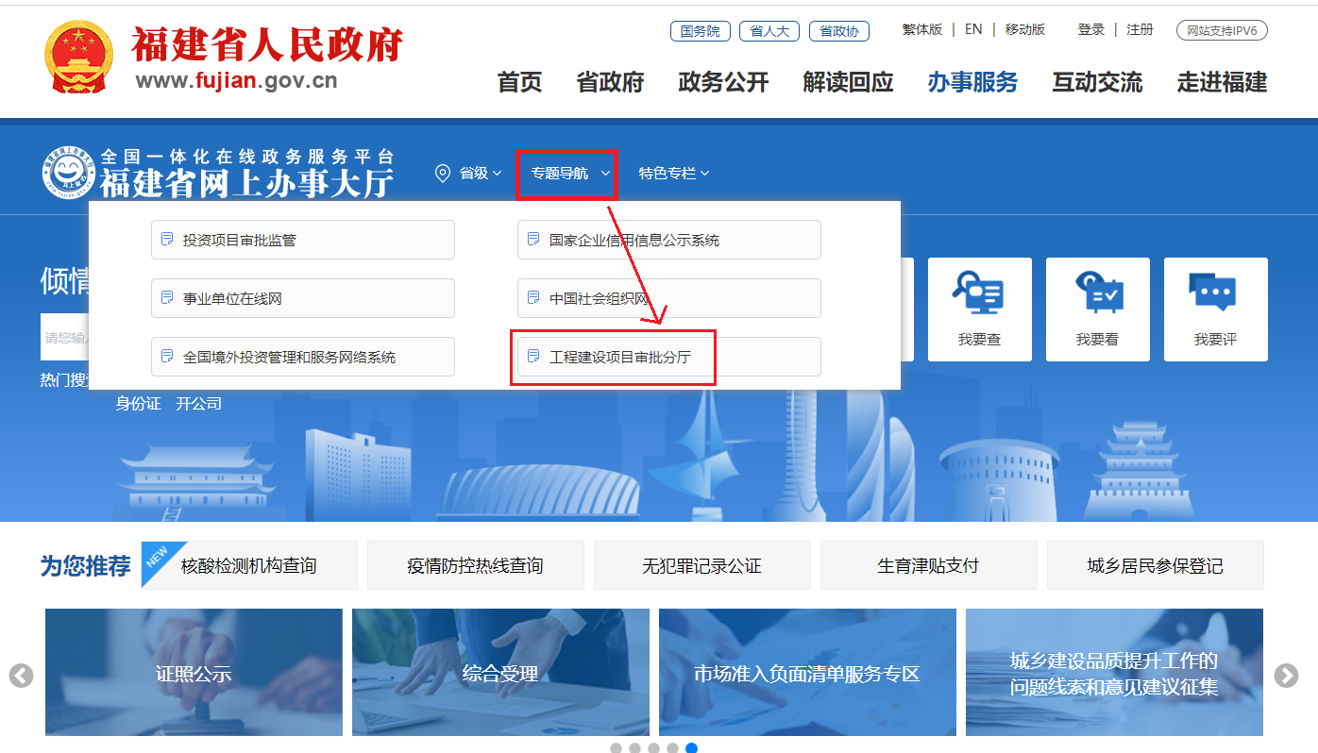
02
网上报建
第一步
礼仪
对象性
点击在此录入上述图表的综合描述说明，在此录入上述图表的综合描述说明。在此录入上述图表的综合描述说明，在此录入上述图表的综合描述说明，
登录 福建省网上办事大厅https://zwfw.fujian.gov.cn/
点击 “专题导航”选择“工程建设
项目审批分厅”

Slide 8
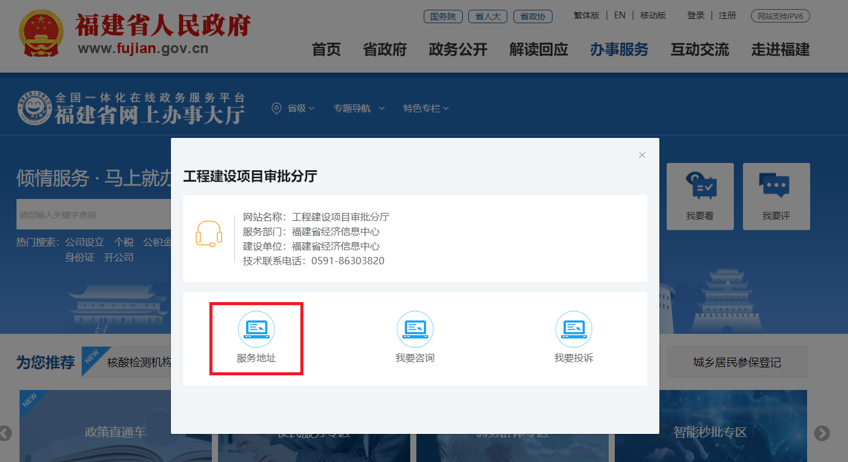
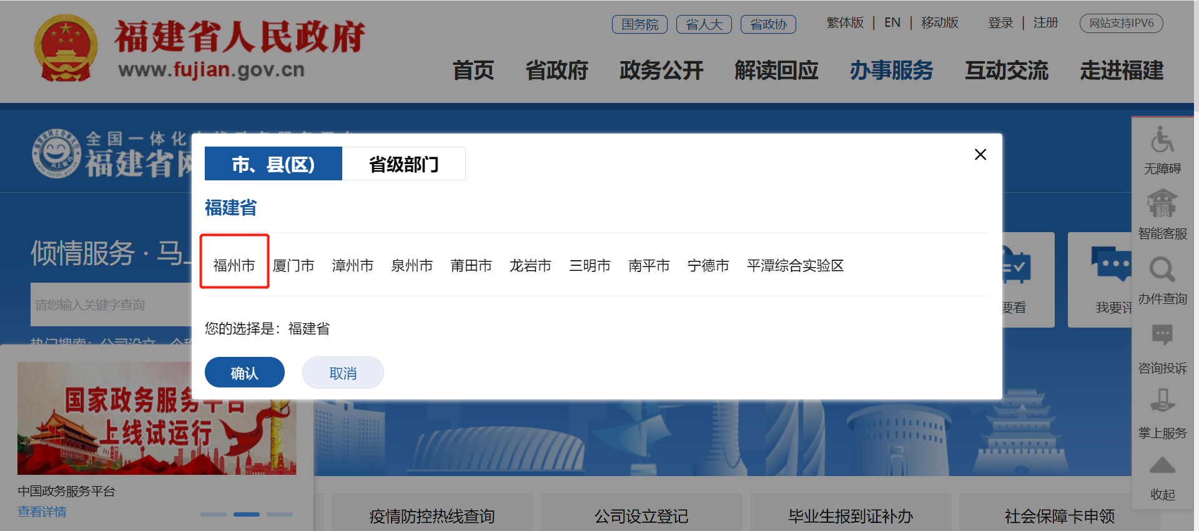
02
网上报建
礼仪
对象性
点击在此录入上述图表的综合描述说明，在此录入上述图表的综合描述说明。在此录入上述图表的综合描述说明，在此录入上述图表的综合描述说明，
第二步
在弹窗上进行操作：
选择 “服务地址”

Slide 9
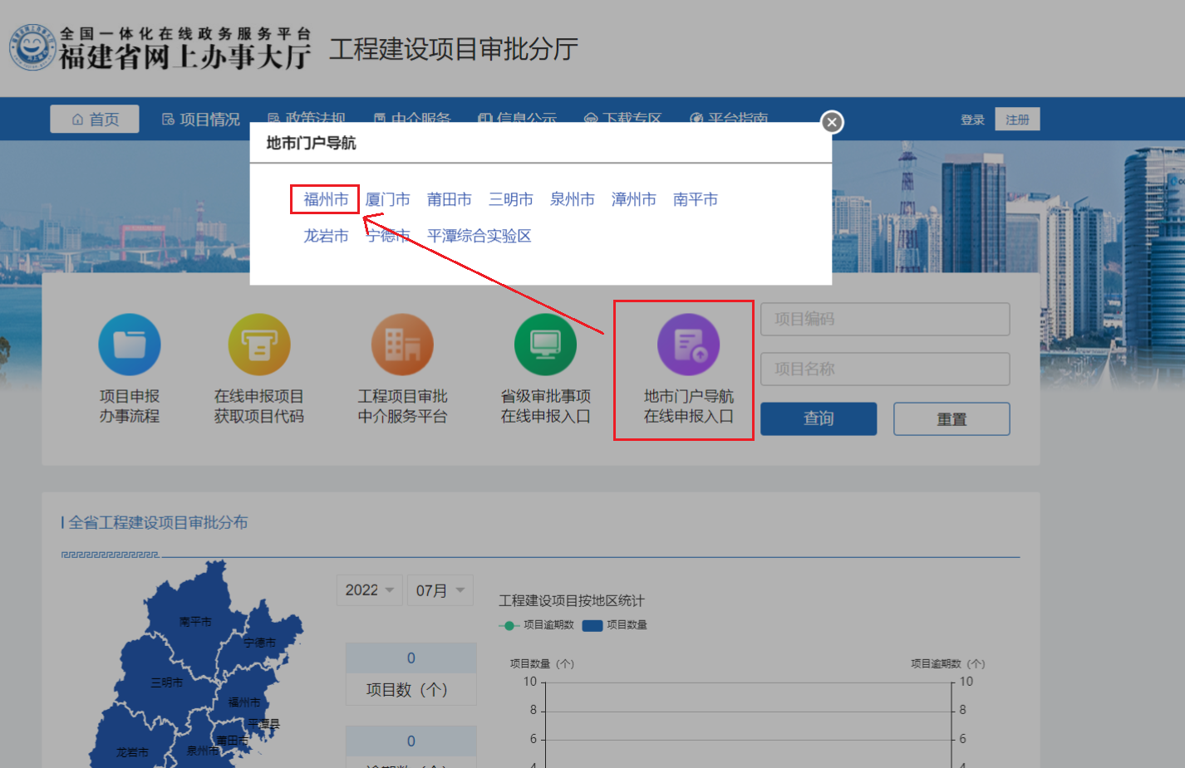
02
网上报建
礼仪
对象性
第三步
点击在此录入上述图表的综合描述说明，在此录入上述图表的综合描述说明。在此录入上述图表的综合描述说明，在此录入上述图表的综合描述说明，
页面跳转至省工程建设项目审批分厅
点击 “地市门户导航在线申报入口”
在弹窗页面上选择 “福州市”

Slide 10
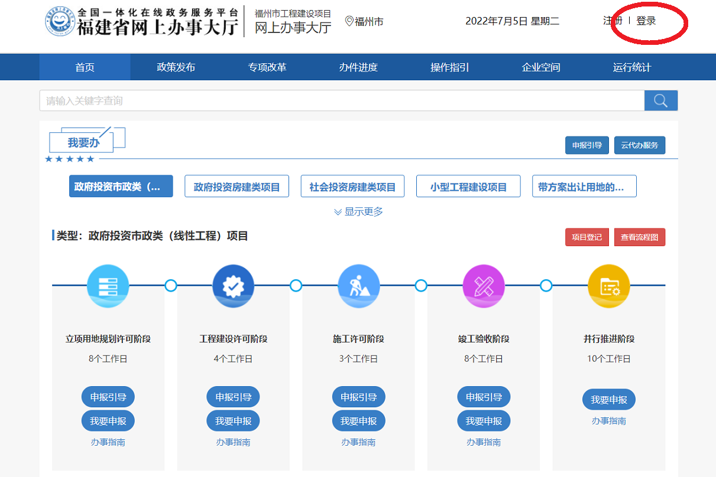
02
网上报建
礼仪
对象性
点击在此录入上述图表的综合描述说明，在此录入上述图表的综合描述说明。在此录入上述图表的综合描述说明，在此录入上述图表的综合描述说明，
第四步
页面跳转至福州市工改网办系统登录界面。

Slide 11
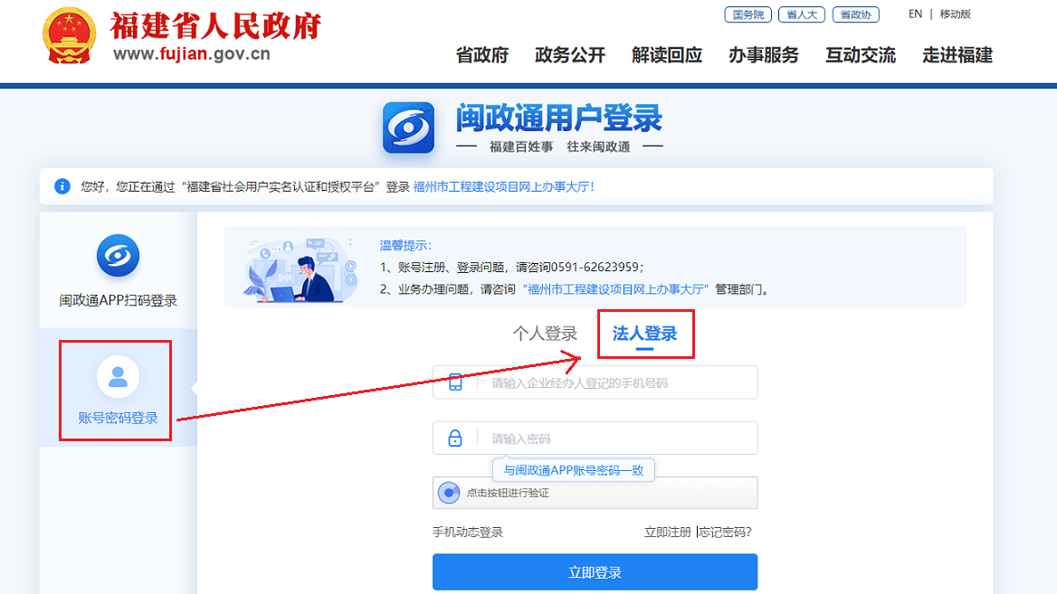
02
网上报建
礼仪
对象性
点击在此录入上述图表的综合描述说明，在此录入上述图表的综合描述说明。在此录入上述图表的综合描述说明，在此录入上述图表的综合描述说明，
01
通过法人手机号或闽政通扫描进行企业账号登录。

Slide 12
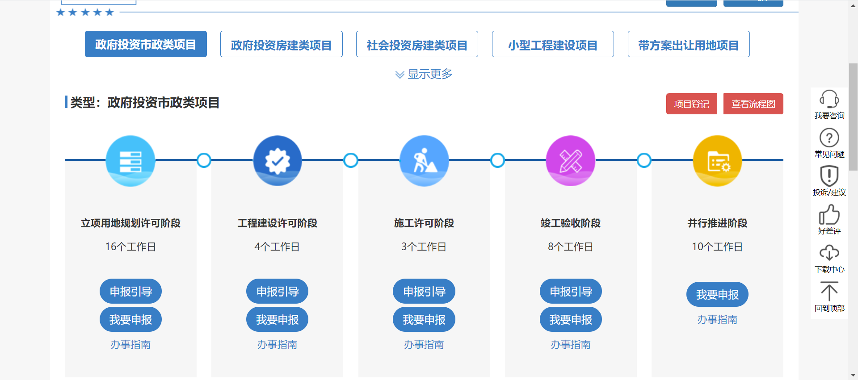
02
网上报建
礼仪
对象性
点击在此录入上述图表的综合描述说明，在此录入上述图表的综合描述说明。在此录入上述图表的综合描述说明，在此录入上述图表的综合描述说明，
02
可根据项目阶段选择需要办理的业务类型。

Slide 13
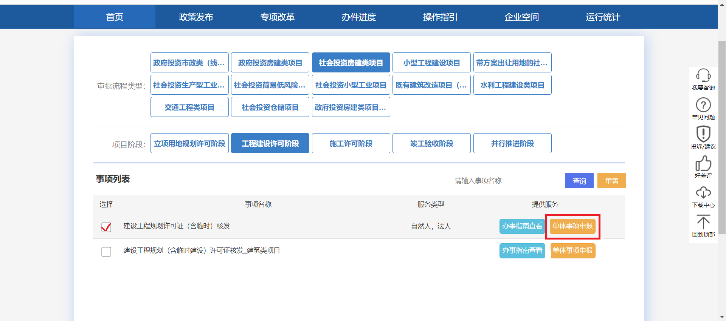
02
网上报建
礼仪
对象性
点击在此录入上述图表的综合描述说明，在此录入上述图表的综合描述说明。在此录入上述图表的综合描述说明，在此录入上述图表的综合描述说明，
03
选择需要办理的事项名称，选择单体事项申报。

Slide 14
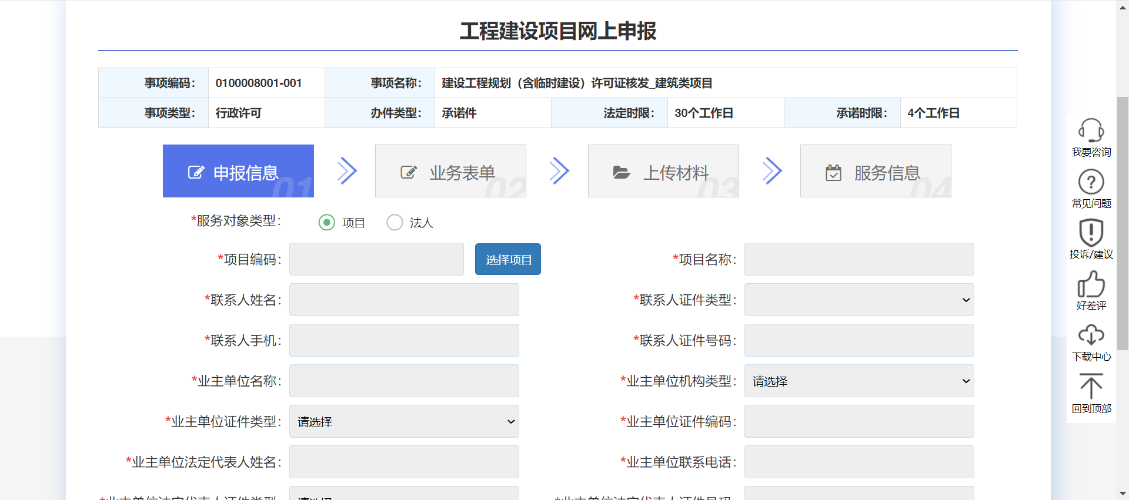
02
网上报建
礼仪
对象性
04
选择申报的项目

Slide 15
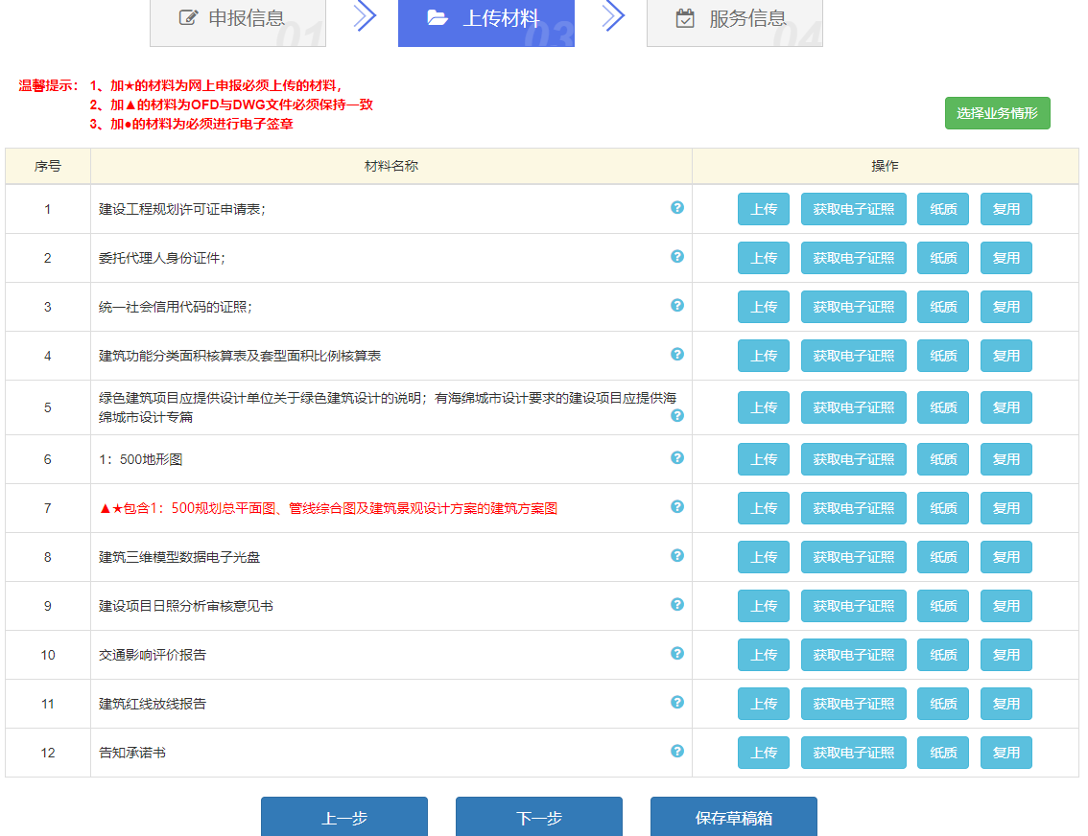
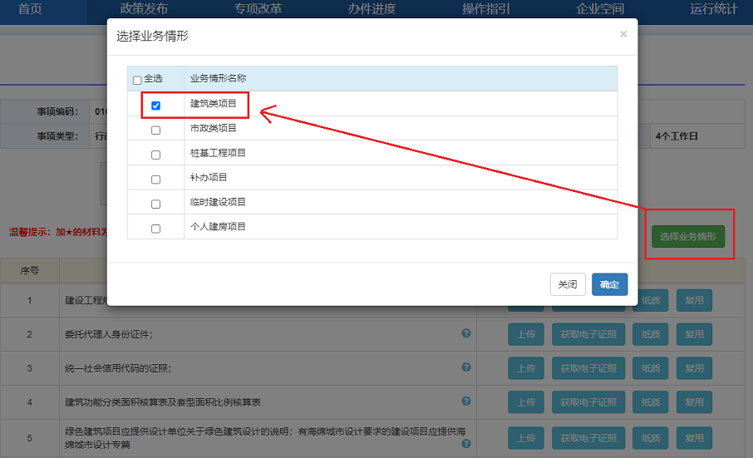
02
网上报建
礼仪
对象性
05
选择具体业务情形

Slide 16
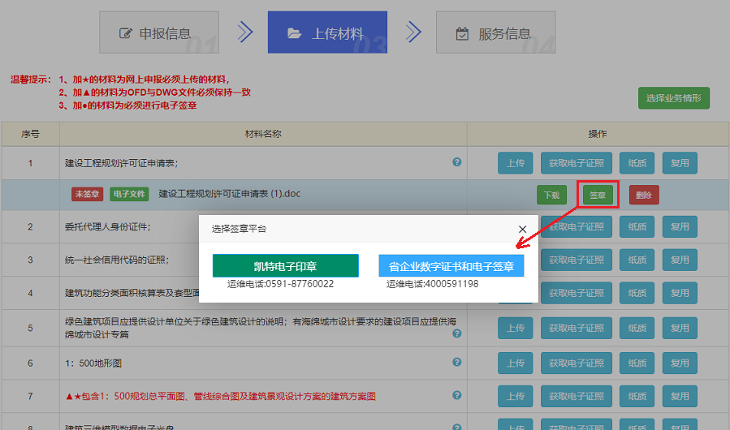
02
网上报建
06
上传相应电子材料，可使用省企业数字证书和电子签章进行在线签章。

Slide 17
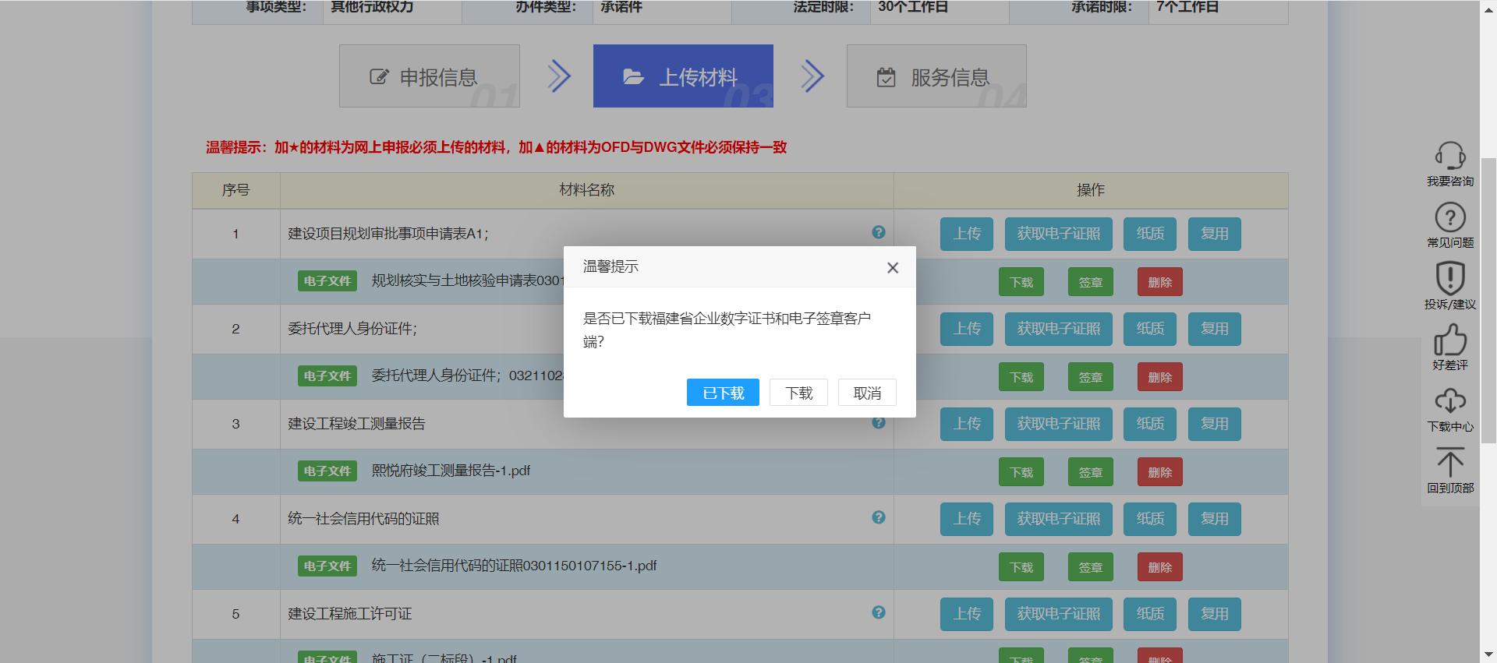
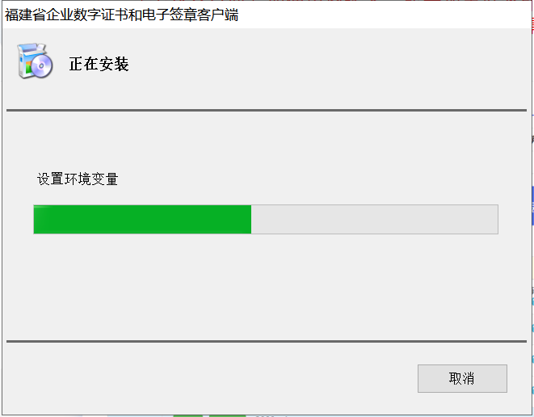
02
网上报建
07
使用省企业数字证书和电子签章在线签章，第一次使用时需选择“下载”安装相应插件。

Slide 18
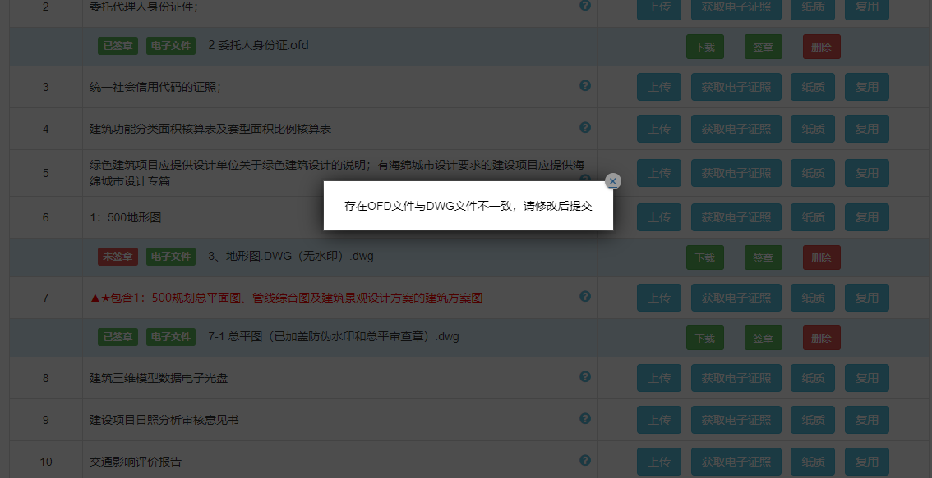
02
网上报建
如使用离线签章或者加盖好水印的文件上传，
系统会进行校验，显示已签章，已加盖水印，需同时上传OFD与DWG文件的，
系统会检测文件的一致性。

Slide 19
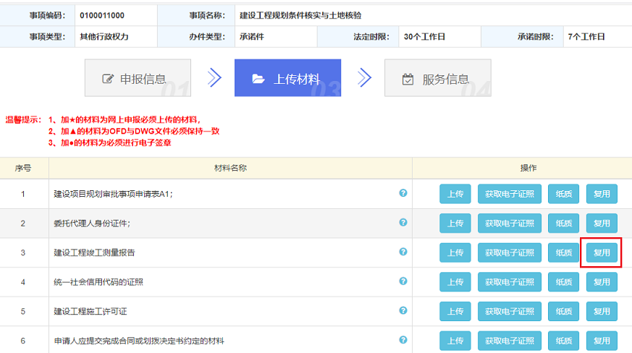
02
网上报建
多测合一成果复用
(1)上传材料中点击“复用”按钮，复用多测合一成果文件

Slide 20
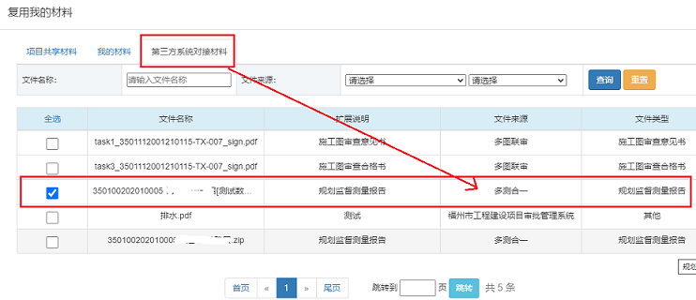
02
网上报建
多测合一成果复用
(2)点击“第三方系统对接材料”，勾选需要复用的材料，点击“确认”按钮

Slide 21
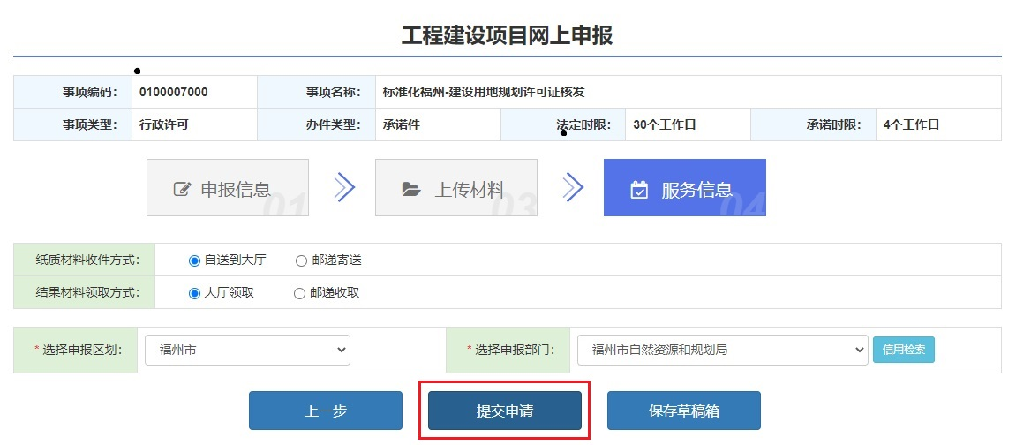
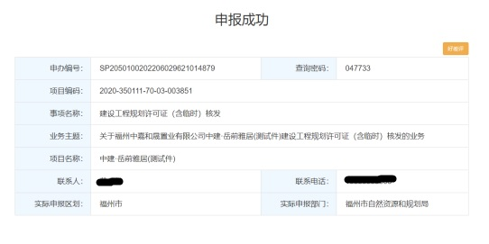
02
网上报建
08
申报材料完整上传后，进入申报页面点击“提交申请”，会提示申报成功。

Slide 22
一键检核
02
网上报建——
1
带 * 号的材料是否上传
2
申报材料是否加盖电子签章
3
图纸文件是否添加防伪水印
4
带 号标识的材料验证DWG文件和OFD文件的一致性

Slide 23
02
网上报建——常见问题
省网上办事大厅有时可能会出现不稳定，
无法登陆或者登陆后页面无法刷新的情况。
建议收藏市工改网办地址直接登录
Part 1
浏览器使用中心推进的火狐、谷歌、IE11
及以上版本浏览器
Part 2
帮助文档地址：https://zsbs.sp.fuzhou.gov.cn/icity/icity/contentList?cid=f462f9b85ce944218a310d7dde34e3b6
中心支持电话：0591-87835891
Part 3

Slide 24
03
PART THREE
注意事项

Slide 25

03
注意事项——电子签章
电子签章以先进的数字技术模拟传统实物印章，
其加盖的电子文件具有与实物印章加盖的纸张
文件具有相同的法律效力。在电子报建中，用
以替代现有的纸质印章。

Slide 26
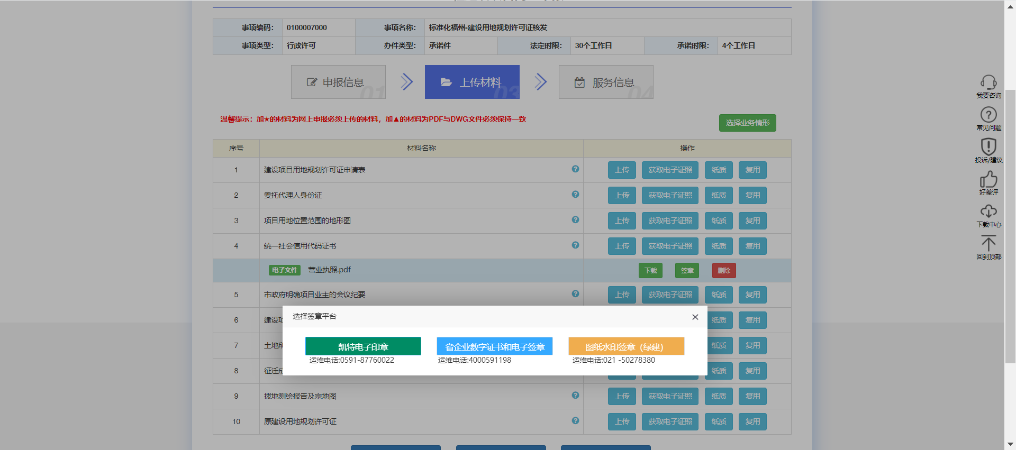

03
注意事项——电子签章
在线签章
客户端离线签章

Slide 27
03
注意事项——电子签章
省企业数字证书和电子签章客户端离线签章
（大文件建议使用）
安装说明

Slide 28
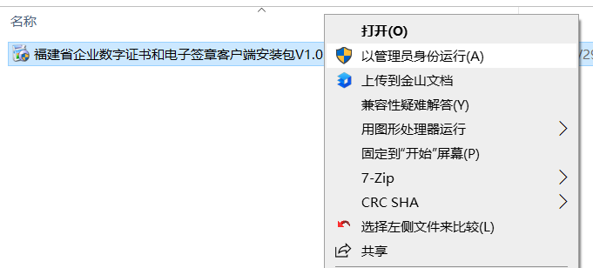
03
注意事项——电子签章
一、客户端下载地址
http://112.54.44.145:9003/caseal/publicService/sealinfoAccess/downloadKey
复制此地址，在浏览器地址栏中打开。目前最新版本是1.2.4
二、安装准备
为保障安装顺利，建议以“管理员身份运行”方式运行客户端安装程序，安装前请确认电脑上未插入的“USBKEY”数字证书介质。

Slide 29
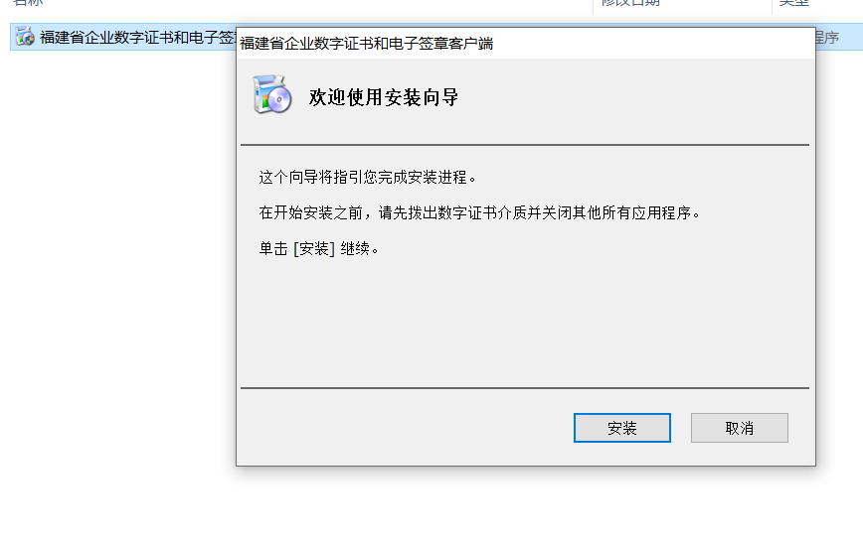
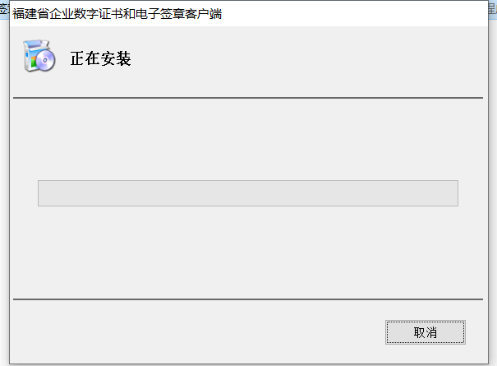
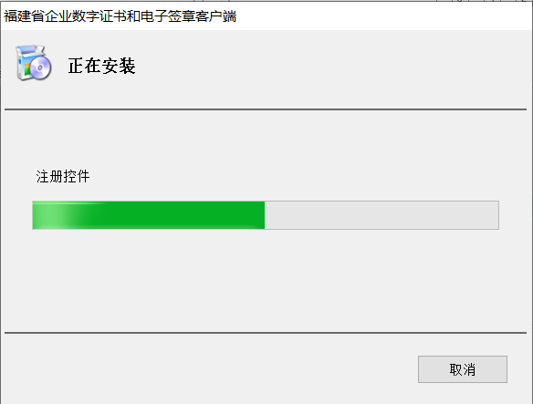
03
注意事项——电子签章
三、安装过程
点击安装按钮，执行安装程序步骤，安装过程中，请勿点击“取消”按钮。

Slide 30

03
注意事项——电子签章
四、安装结束（请重启计算机）
1. 安装完成后，右下角任务栏新增“福建省企业数字证书和电子
签章客户端”图标
2. 桌面新增“福建省企业数字证书客户端”和“福建省企业电子
签章客户端”快捷方式图标。

Slide 31
03
注意事项——电子签章常见问题
01
鉴于网关传输大小限制，同时考虑网络传输速度，所有报建材料单个文件大小控制在100M以内,超过100M的，可将文件分割成多个pdf文件，签章后再逐个上传。
01
02
02
根据档案归档要求，请生成ofd格式的签章文件。
03
大文件，多页文件在线签章速度较慢，建议使用客户端签章功能。
04
如使用的是凯特电子签章，也可用凯特客户端进行签章。新版的签章软件可直接生成OFD格式。下载地址：https://www.fjdzyz.com/project/pub.do?method=down&fileid=gcjsxmsp
05
使用省级签章认证系统，电子章和实体章样式如果不一致或者用户对印模图片不满意，可以通过以下地址提交申请材料修改：http://112.54.44.145:9003/caseal/publicService/sealinfoAccess/userNotes

Slide 32


03
注意事项——电子签章常见问题
与实体章样式一致的电子章

Slide 33
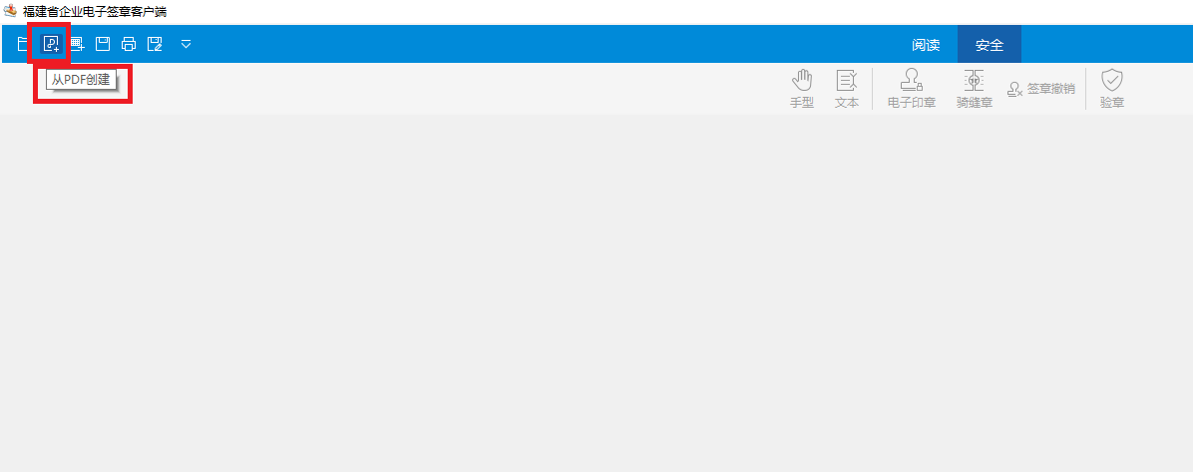
03
注意事项——电子签章常见问题
06
使用省级电子签章平台签章时，要选择好对应的源文件格式，否则无法签章。

Slide 34
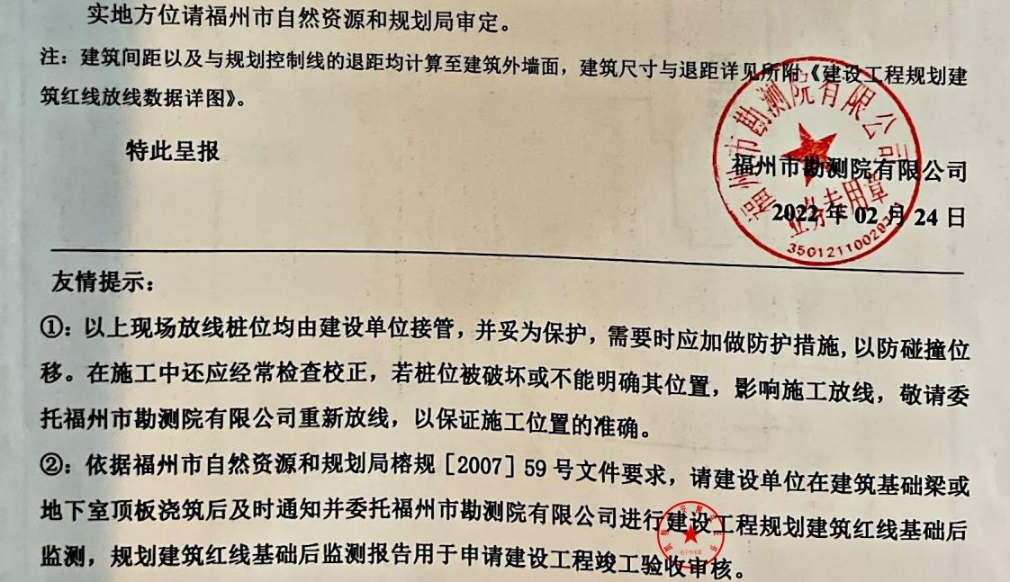
03
注意事项——电子签章常见问题
07
对扫描文件加盖电子签章，要注意在文件扫描时，页面尺寸应选择为“文档实际大小”，确保扫描后的电子件与原始纸质件大小一致。避免出现下图情况，文件过大，电子签章过小，不方便查看和辨认：

Slide 35
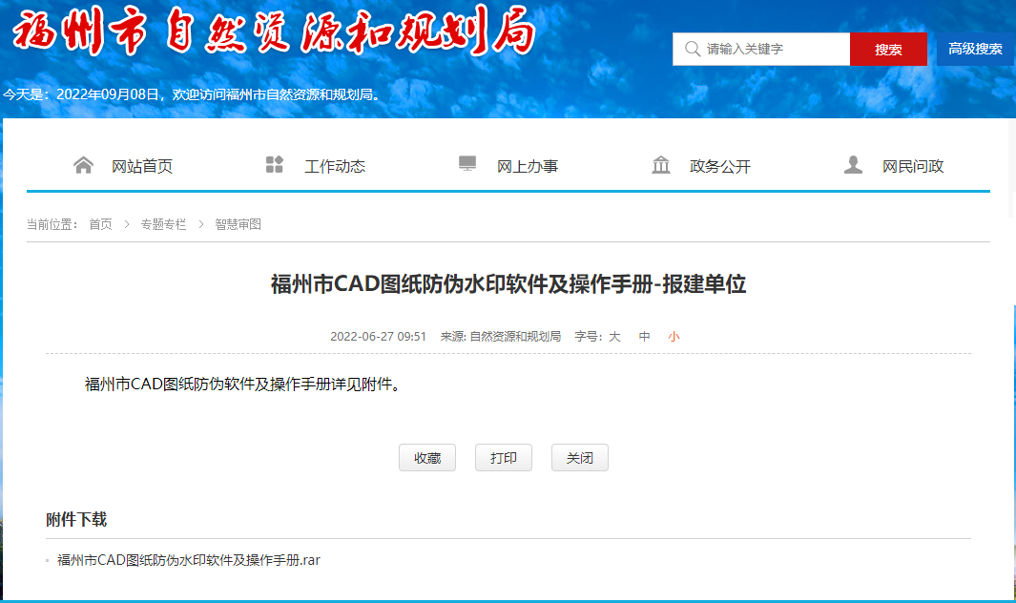
03
注意事项——防伪水印
一、客户端下载地址
市资源规划局门户网站-智慧图审专栏http://zygh.fuzhou.gov.cn/zz/ztzl/zhst/202204/t20220426_4351349.htm
下载文件中包含了安装软件和操作手册。
二、防伪水印应用
收件材料中的DWG文件都需要加盖防伪水印，同时还需提交由DWG文件转换而成的相应
OFD 格式文件。

Slide 36
03
相关技术支持联系人：
省级电子签章技术支持：段 静 18650719796
绿建防伪水印技术支持：周小鹏 18930772732
董 工 18930409372
凯特电子签章技术支持：林婉莹 18305979637

